Slide 1
সবাইকে শুভেচ্ছা

Slide 2
শিক্ষক পরিচিতি
মোঃফারুক হোসেন
সহকারি শিক্ষক
৪৭নং বলিভদ্রপুর সরকারি প্রাথমিক বিদ্যালয়
মহেশপুর, ঝিনাইদহ। মোবা-০১৯১১৪৫১০৬৭

Slide 3
শ্রেণি-৩য়
বিষয়-বাংলাদেশ ও বিশ্বপরিচয়

Slide 4
এসো আমরা একটি গান দেখি

Slide 5
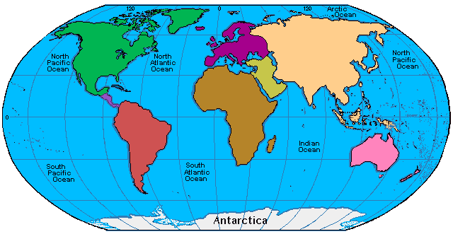
আজকের পাঠ-মহাদেশ
পাঠ্যাংশ- আমরা পৃথিবীতে---------------বিভক্ত করা হয়েছে।

Slide 6
শিখনফল
১। পৃথিবীর সংক্ষিপ্ত পরিচয় দিতে পারবে।
২।পৃথিবীর মহাদেশ গুলোর নাম বলতে ও লিখতে পারবে।

Slide 7
স্থলভাগ
জলভাগ

Slide 8
উত্তর আমেরিকা
ইউরোপ
এশিয়া
আফ্রিকা
দক্ষিণ আমেরিকা
অস্ট্রেলিয়া
এন্টার্কটিকা
পৃথিবীর স্থলভাগকে ৭টি মহাদেশে ভাগ করা হয়েছে।

Slide 9
মহাদেশের নাম
এশিয়া
আফ্রিকা
অস্ট্রেলিয়া
ইউরোপ
উত্তর আমেরিকা
দক্ষিণ আমেরিকা
এন্টার্কটিকা

Slide 10
এসো এখন আমরা নিরবে বই পড়ি।

Slide 11
পৃথিবী সম্পর্কে পাঁচটি বাক্য বলো।
১। পৃথিবী সূর্যের একটি গ্রহ।
২। পৃথিবী দেখতে গোলাকার।
৩। আমরা পৃথিবীতে বাস করি।
৪। পৃথিবী উপরে ও নিচে কিছুটা চাপা।
৫।পৃথিবীর চার ভাগের এক ভাগ পানি।

Slide 12
এসো লিখি-
মহাদেশের নামগুলো প্রথম অক্ষরের ক্রম অনুসারে সাজিয়ে লেখ।

Slide 13
সঠিক উত্তরটি খাতায় লেখ?
পৃথিবীর কত ভাগ পানি?
ক) চার ভাগের এক ভাগ খ) চার ভাগের দুই ভাগ গ) ছয় ভাগের তিন ভাগ
ঘ)চার ভাগের তিন ভাগ

Slide 14
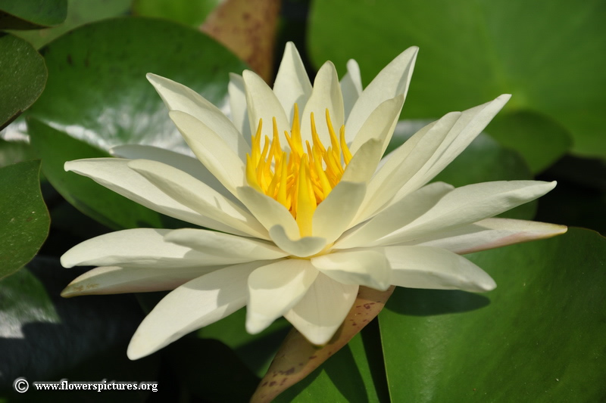
সবাইকে ধন্যবাদ

